Slide 1
Snublegruppe 6.03.24

Slide 2
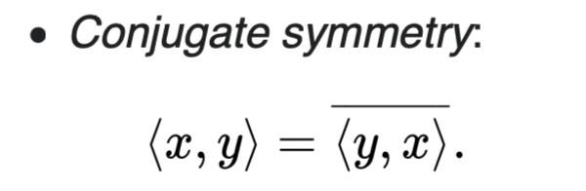
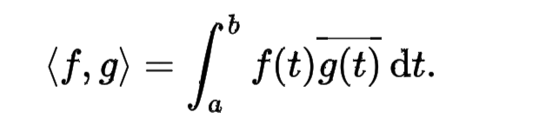
Tema i dag: komplekse indreproduktrom
Aksiomene ligner veldig på aksiomene til vanlige indreprodukter, men har en viktig forskjell!

Slide 3
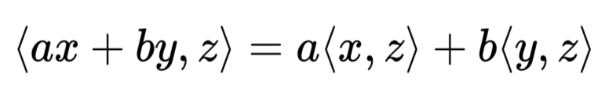
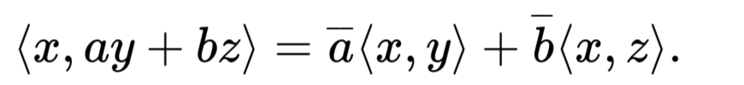
Hvis indreproduktet er lineært i første faktor, så er den antilineær i andre faktor!

Slide 4
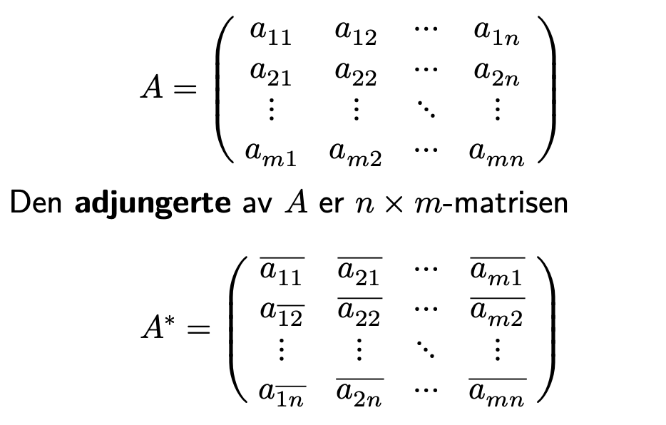
Adjugat

Slide 5
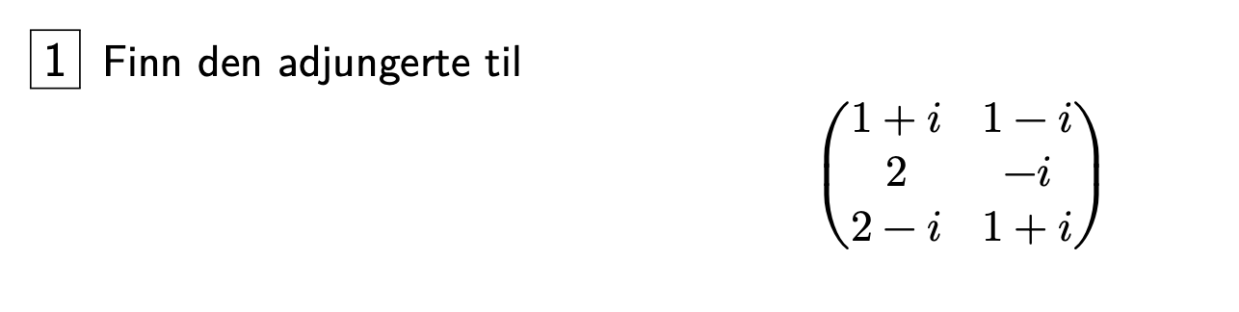

Slide 6
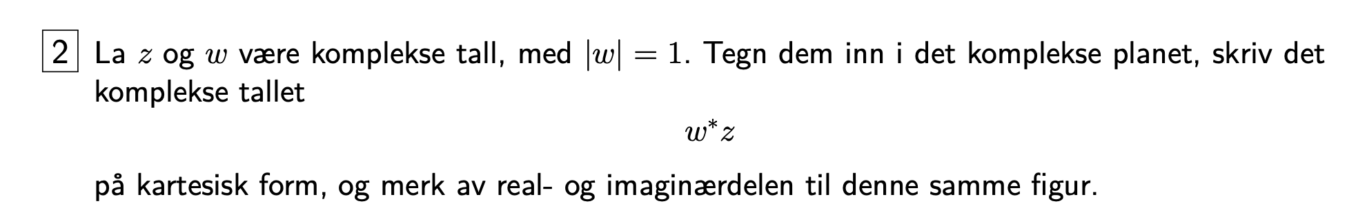

Slide 7
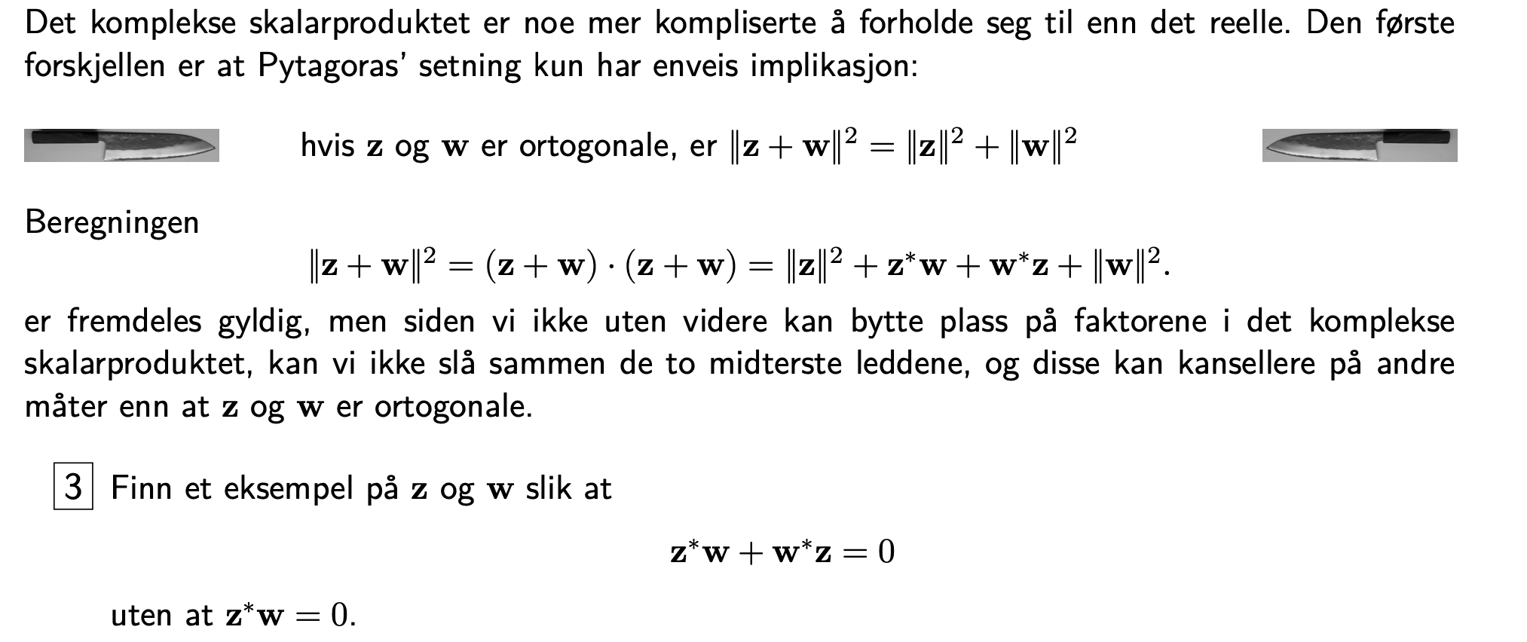

Slide 8
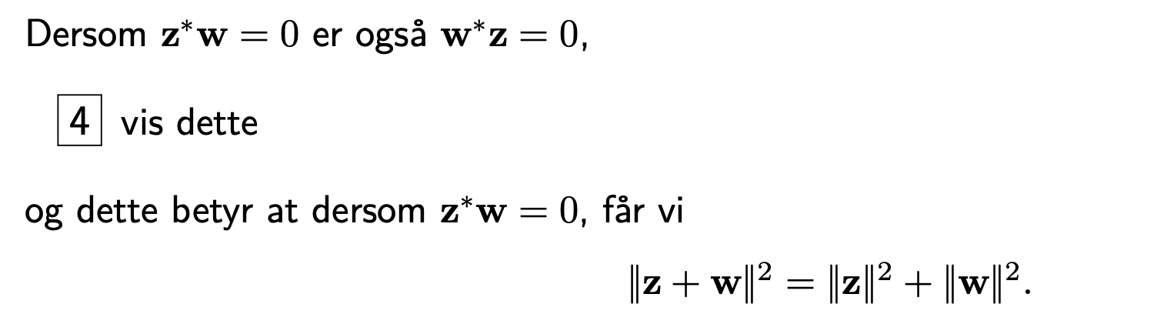

Slide 9
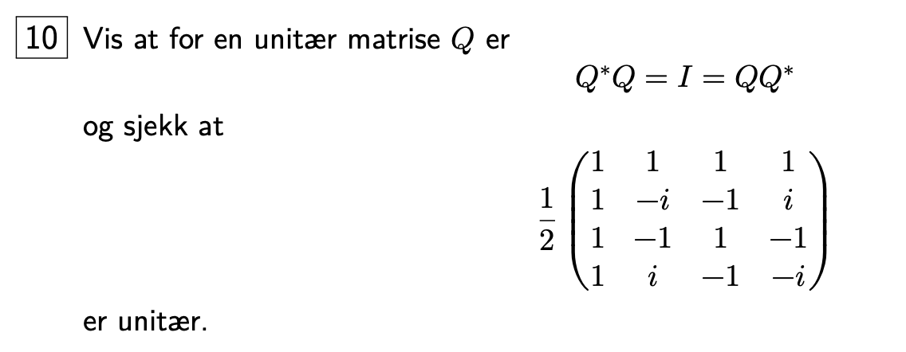
Unitær matrise
Ortonormale kolonner

Slide 10
Hermitiske matriser
En unitær matrise kan også være hermitisk.
Det vil si at

Slide 11
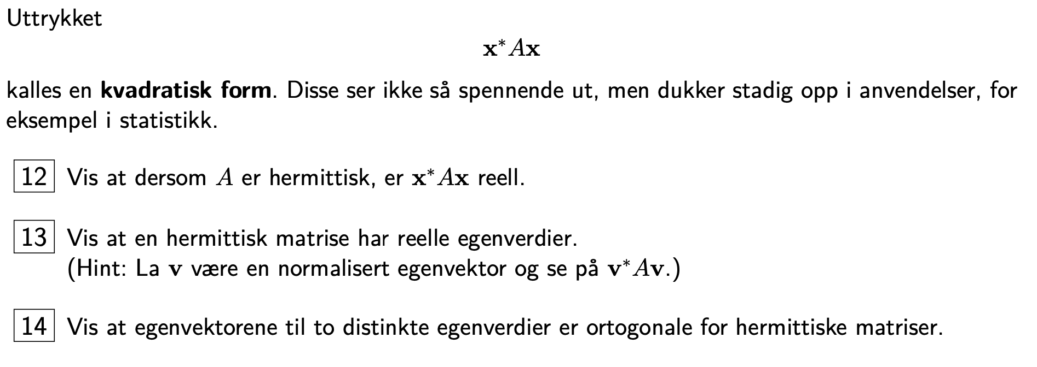

Slide 12
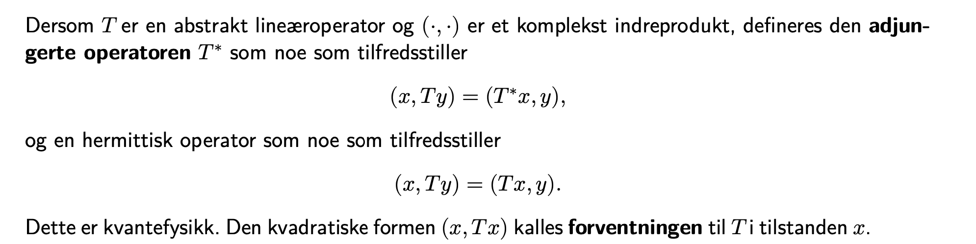

Slide 13
